Slide 1
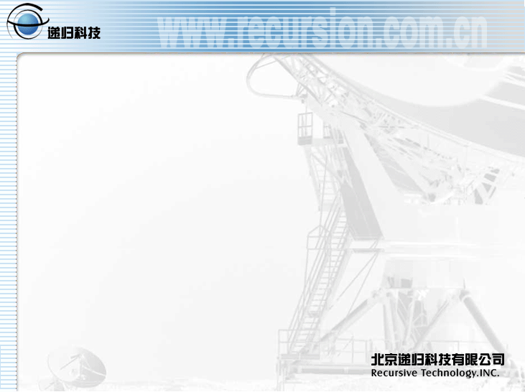
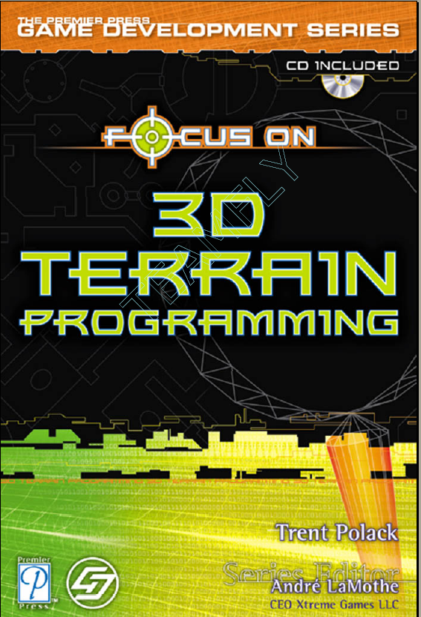
室外地形（细节层次LOD）
本书重点讲述了Geo Mipmap和ROAM地形的细节，可作为室外地形制作的参考读物。

Slide 2
LOD是什么？
当看远处的人的时候，总是很难看清其全貌。
现在，当我们将要建立场景的时候，也应该明白，当一个物体离观察点很远的时候，我们同样很难看清其全貌。
而对于这样的物体，删除一些面和加入这些面是几乎没有分别的。

Slide 3
LOD是什么
LOD，即Level Of Details，细节层次。我们用LOD来描述一个物体在不同的距离上进行渲染时可选的细节程度。
示例

Slide 4
为什么要有LOD？
LOD存在的唯一意义就是帮助模型或者地形省下一些可有可无的面。
在几年前的显卡上，渲染的速度比较慢，因此，能省下一个面都可算是一个优化。
今天，虽然显卡的渲染速度已经上来，但是在不过多影响外观的情况下，如果能减少一些面，总是一些好事。

Slide 5
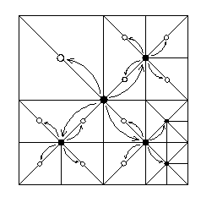
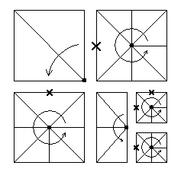
目前有哪些LOD技术？
ROAM LOD是最知名的LOD技术，也是OpenGL社群常推崇的LOD技术。

Slide 6
ITLOD
但是ROAM不适合于D3D来实现，即便是对于OpenGL社群而言，ROAM的效率问题也随着显卡的变迁而变得逐渐突出。更好的解决方案，是Interlocking Tiles LOD技术，即Far Cry使用的LOD技术。
ITLOD在《Game Programming Gems》里面有更深刻的描述。

Slide 7
ITLOD的实现：原理
ITLOD最大的特点在于VB和IB都是静态的，这使得ITLOD的效率在所有LOD算法中稳坐头把交椅。
如何实现VB和IB全静态？
这就类如同样纸张大小的方格纸，方格大小可能不同，但纸张的大小由于是唯一的，因此，不同大小的方格究竟有多少种连接方式，一开始就可以确定下来。

Slide 8
ITLOD的实现：原理
连接方式只有这么几种……

Slide 9
Interlocking Tiles LOD：优点
ROAM LOD必须一个个三角形进行渲染，也就是说，无法保证具有静态的VB和IB而使得效率大幅度降低。
而ITLOD则可以使用静态的VB和静态的IB，因此渲染效率要高很多。

Slide 10
Interlocking Tiles LOD：优点
Interlocking Tiles与四叉树可以说是一对近乎完美的结合。
由于ITLOD是分块渲染的，那么每一块就可以做成一个四叉树叶子，这样，ITLOD就和四叉树完美结合起来了。

Slide 11
ITLOD的实现
如果我们假设：某一个“方格纸”有5X5个顶点，那么这个方格纸就将有如下几种LOD形态：
这样我们便在一开始就确定了方格的形态。

Slide 12
ITLOD的实现
确定了形态后，就可以顺而确定连接方式：

Slide 13
ITLOD的实现
当我们确定顶点的时候，也就同时确定了VB（一个5X5方阵）。
当我们确定连接方式的时候，也就同时可以根据连接方式来得到IB。这里我们需要假设，所有的连接都是从更多方格的向更少方格的进行连接。
连接方式的确定，必须要考虑到“核心”和“边缘”。

Slide 14
ITLOD的实现
核心是指无论与任何其他块结合时都不需要发生变更的部分。
边缘是指与其他块结合时可能需要发生变更的部分。

Slide 15
ITLOD
对于 1X1只需要一个核心即可。
2X2，可以按照四个无连接边缘和四个连接向0的边缘来处理。
对于4X4的方格，具有一个核心和十二个边缘（四个无连接、四个连接向2X2和四个连接向1X1）
以此类推。
这样，对于每个Tile，我们至少需要一个IB，至多需要五个IB。相对于ROAM一个个三角形渲染来说，不知道要快多少倍。

Slide 16
ITLOD的应用
ITLOD在Far Cry中用的是33X33个顶点为一个Tile的方案。事实上，17X17、33X33、9X9，只需要（2^{n}+1顶点数量/Tile）的就可以。
但是有一点是肯定的，每个Tile只需要至少一个IB，至多5个IB，就可以完成渲染。而且，这些IB对所有的Tile都是完全相同的。

Slide 17
总结
ITLOD通过建立静态的VB和静态的IB来提高渲染速度。
注意ITLOD的索引算法中几个需要注意的地方：什么是核心，什么是边缘。需要重点注意n X n Tile具有多少个边缘的算法。
每个Tile只需要至少1个IB，至多5个IB，而且这些IB都是相同的。

Slide 18
作业
无
明天实践课将由大家实现ITLOD算法。

